Slide 1
„A kaméleon pedagógus így csinálja!” A digitális kor kihívásai A modern pedagógus eszközei és lehetőségei a tanításban Flow-élmény az oktatásban FLOW élmény az oktatásban
Fegyverneki Gergő
tanár, tréner, digitális pedagógia szakértő
Debreceni Fazekas Mihály Gimnázium, Debreceni Egyetem Tanárképzési Központ
E-mail: gergo.fegyverneki87@gmail.com

Slide 2
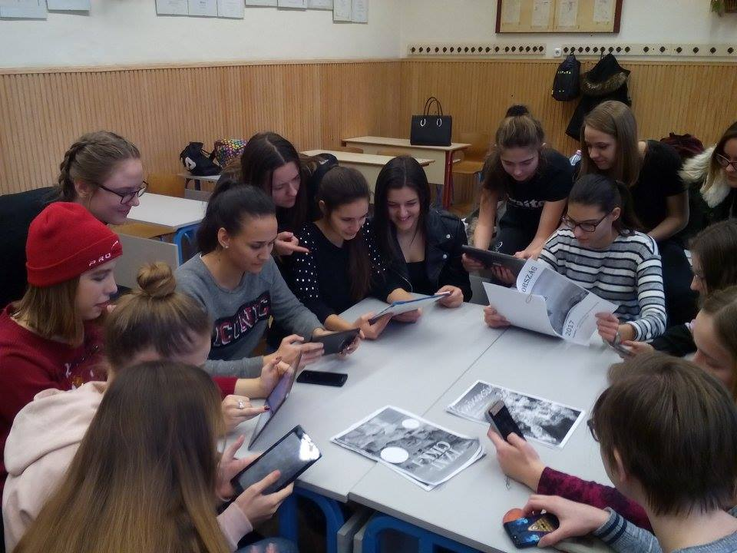
Tanítás és tanulás a 21. században
digitális robbanás
21. századi készségek
megváltozott pedagógusszerepek
IKT és projektszemlélet
élmény és motiváció
tanítás helyett tanulás

Slide 3
A 21. századi készségek
tudásépítés
problémameg-oldó készség
kreativitás és innováció
együttműködés
IKT-használat

Slide 4
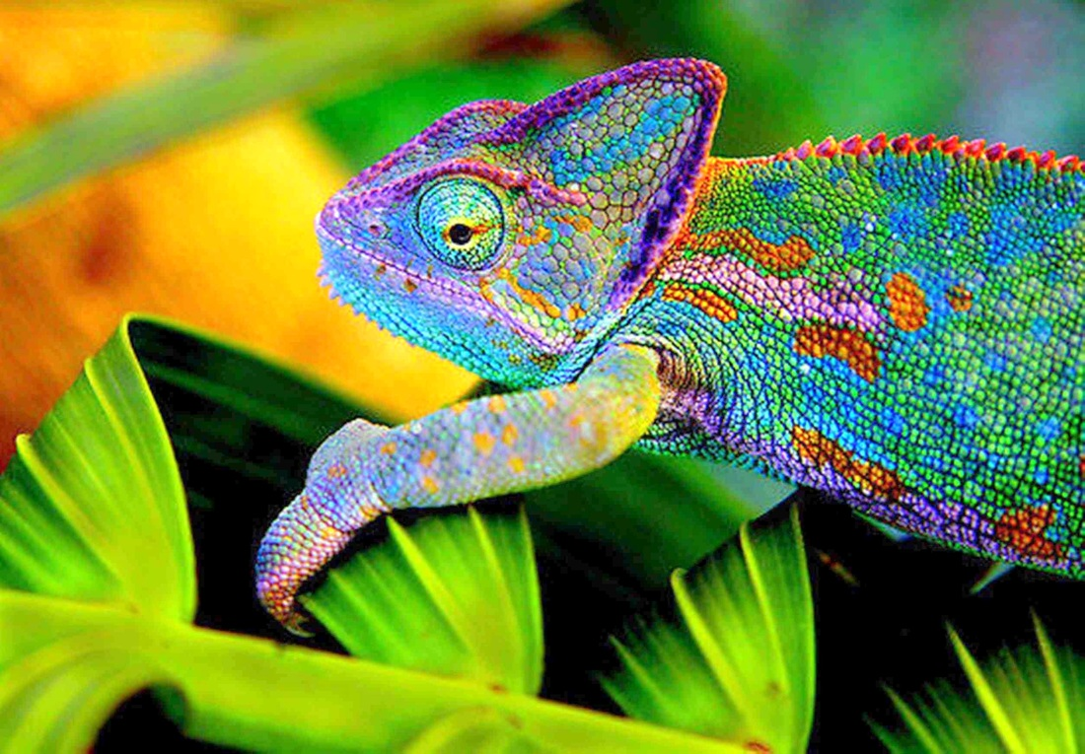
A 21. századi tanár
facilitátor
Fegyverneki, 2017

Slide 5
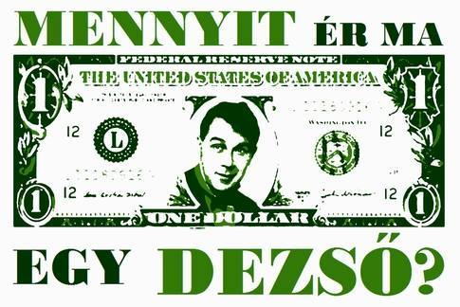
Az irodalom helyzete – apátia vagy kihívás?
tantárgyi attitűdvizsgálatok → csökken az irodalom és az olvasás népszerűsége
szövegfóbia vs. képernyőmánia
újfajta olvasási módok (képregények, mémek, klipek)

Slide 6
Az irodalomtanár küldetése a 21. században
Az irodalomtanár hidat épít a Gutenberg-galaxis és a Neumann-univerzum között

Slide 7
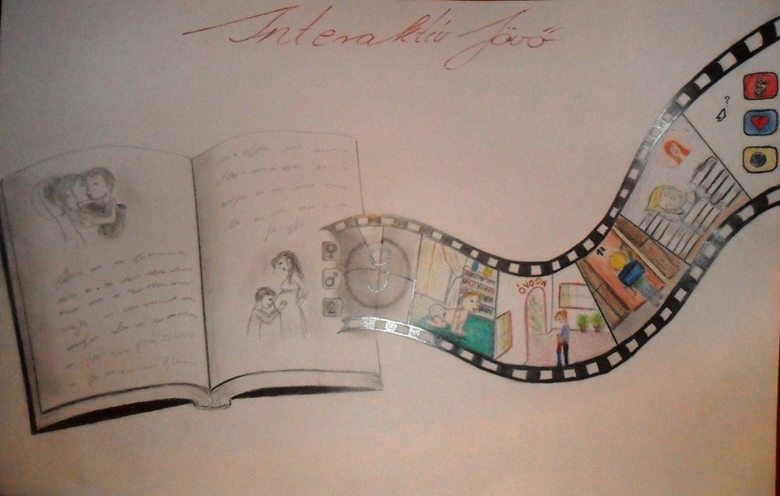
Híd a gutenberg-galaxis és a neumann-univerzum között

Slide 8
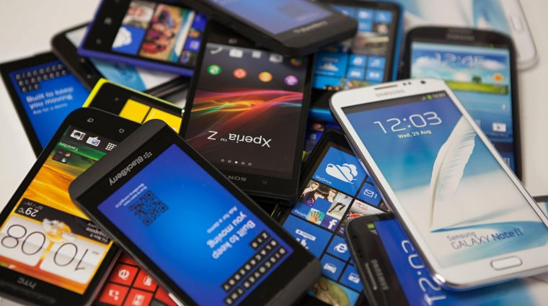
A digitáliskultúra-azonos pedagógia
kultúraazonos pedagógia
digitális kultúra
digitáliskultúra -
- azonos pedagógia
Fegyverneki 2013. 2016

Slide 9
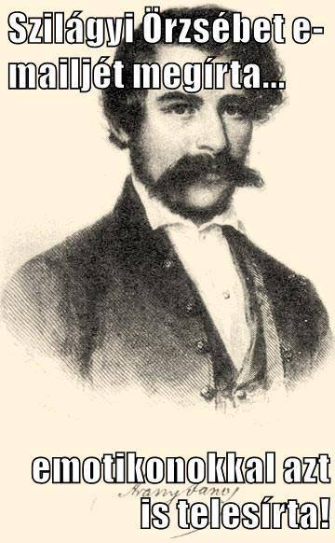
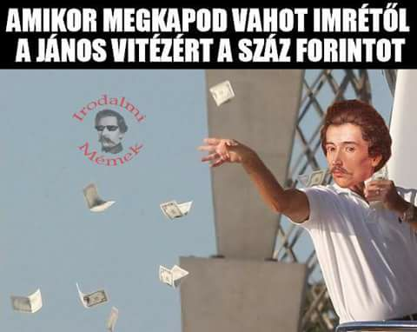
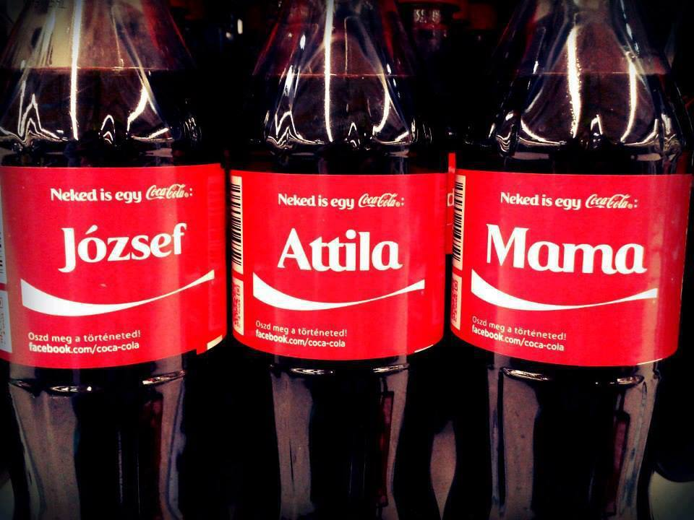
Irodalmi arcképcsarnok – másképp (Facebook-os szépségverseny)

Slide 10
Az eredményes iskola képlete: 6K
1. kommunikáció, együttműködés, társas helyzetek
2. keretek, közösen kialakított szabályok
3. kavalkád, sokfélelég
6. kritikai gondolkodás, értelmezés, a saját tudás kialakítása
4. kezdeményezés, a választás lehetősége
5. kreativitás, alkotó tevékenység
Gyarmathy. 2018

Slide 11
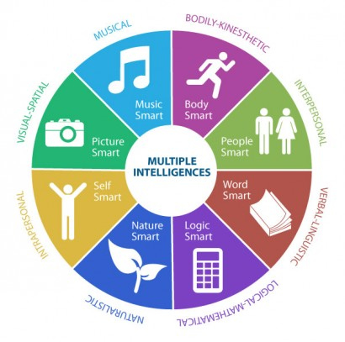
Mindenki másképp csinálja – a többszörös intelligencia
Gardner, idézi Heacox 2006

Slide 12
A projektmódszer
Valós probléma | Életszerű helyzetek | Motiváció
Tanulók tevékenykedtetése | Tantárgyi kapcsolódások | Összefüggések feltárása
Együttműködés | Problémamegoldás | Belső indíttatás
Közösségi érdekek | Értékteremtés | Projektmunka (produktum)

Slide 13
A digipolisz „idegenvezetői”
DigiPolisz, avagy "utazás" az ókori Görögországba digitális eszközökkel
6 csoport = 1-1 utazási iroda
feladat: kulturális-turisztikai magazin megszerkesztése a Görögországba nyaralni vágyóknak
téma: mitológia, Iliász, Odüsszeia, líra, színház, Antigoné, olimpia, politika, filozófia, tudományok, gasztronómia, turizmus

Slide 14
Hogyan?
képzeletbeli „utazási irodák”
ismeretterjesztő kiadvány elkészítése (magazin vagy blog)
művészeti produkció bemutatása (ókori színdarab újrajátszása vagy görög táncest) → szakkörök „integrálása”
tantárgyi kapcsolódások: irodalom, nyelvtan, földrajz, történelem, rajz, ének-zene, matematika, fizika, média, informatika, angol, görög, vendéglátás- és turizmus

Slide 15
Ötletek
Írjatok rövid ismertetőt Görögország földrajzi elhelyezkedéséről és éghajlatáról, illetve ehhez keressetek képeket az interneten!
A cikkhez generáljatok a témához illő videók internetes elérhetőségeiből (linkjeiből) QR-kódokat!
Mutassátok be az ókori Görögország jelentős történelmi eseményeit képes idővonalon!

Slide 16
Ötletek
Készítsétek rajzokat vagy szófelhőket az olimposzi istenek bemutatásához! Ehhez gyűjthettek olyan képzőművészeti alkotásokat akár a görög vázafestészetből, ahol feltűnnek az antik istenek és hősök.
Rajzoljatok illusztrációt az Akropolisz bemutatásához!
Gondolattérképen szedjétek össze, miket köszönhetünk az ókori görögöknek (pl. demokrácia, színház, kecskesajt, görög tudósok felfedezései: pl. Arkhimiédész vagy Thalész tétele stb.)!
Szerkesszetek képregényt a trójai csatáról!
Állítsatok össze képes beszámolót a görög színház világáról! Rajzoljátok meg az egykori színészek maszkjait!

Slide 17
Ötletek
Szerkesszetek képregényt a trójai csatáról!
Állítsatok össze képes beszámolót a görög színház világáról! Rajzoljátok meg az egykori színészek maszkjait!
Írjatok beszámolót a gyros eredetéről! Csatolhattok jó recepteket is.
Járjatok utána, milyen mitológiai történet alapján kerültek be az alábbi kifejezések a pszichológiába és a technikába:
trójai faló, nárcizmus, Oidipusz-komplexus, Pygmalion- effektus, afrodiziákum stb.
Próbáljátok felkeresni egy valódi utazási iroda munkatársát, akivel interjút készítetek arról, miért érdemes Görögországba utazni, és az országon belül, mit érdemes megnézni, illetve milyen kihagyhatatlan történelmi és irodalmi emlékhelyek vannak az egyes országokban.

Slide 18
IKT
szófelhő: https://wordart.com/ , http://www.tagxedo.com/app.html
gondolattérkép: https://coggle.it/
QR-kód: https://www.unitag.io/qrcode
idővonal: https://elearningindustry.com/top-10-free-timeline-creation-tools-for-teachers
digitális parafatábla: https://padlet.com/
prezentáció: https://prezi.com/ , https://sway.com/
infografika, plakát: https://www.easel.ly/

Slide 19
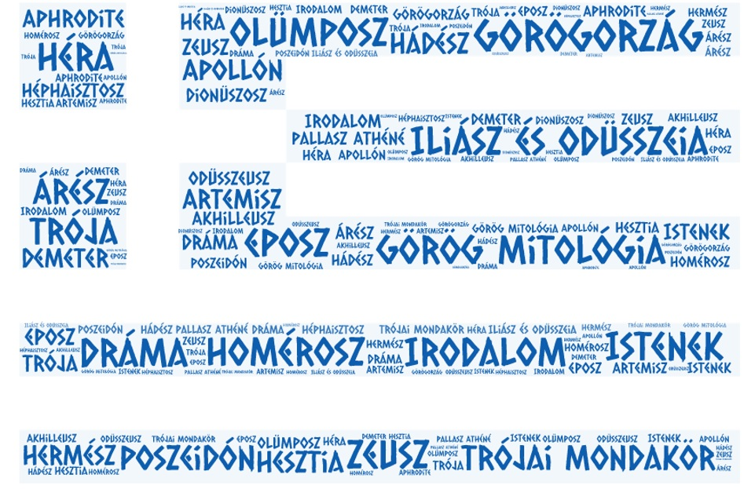
szófelhő

Slide 20
idővonal

Slide 21
infografika

Slide 22
QR-kód

Slide 23
Prezi, PPT, Sway

Slide 24
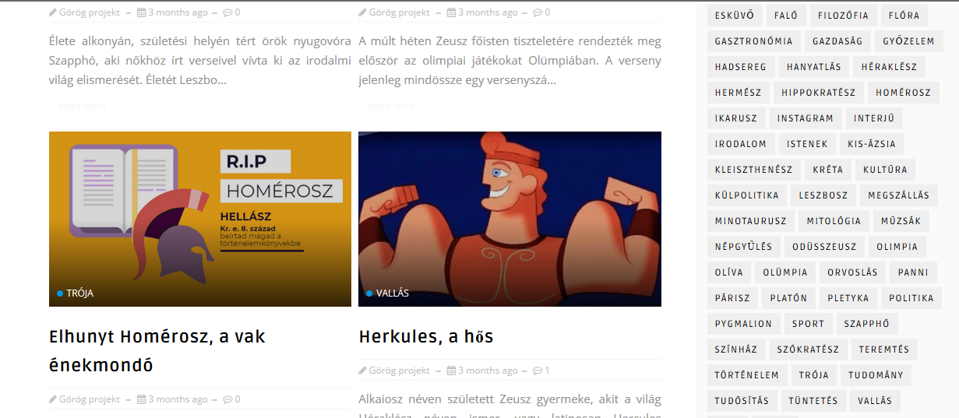
Magazinok, blogok

Slide 25
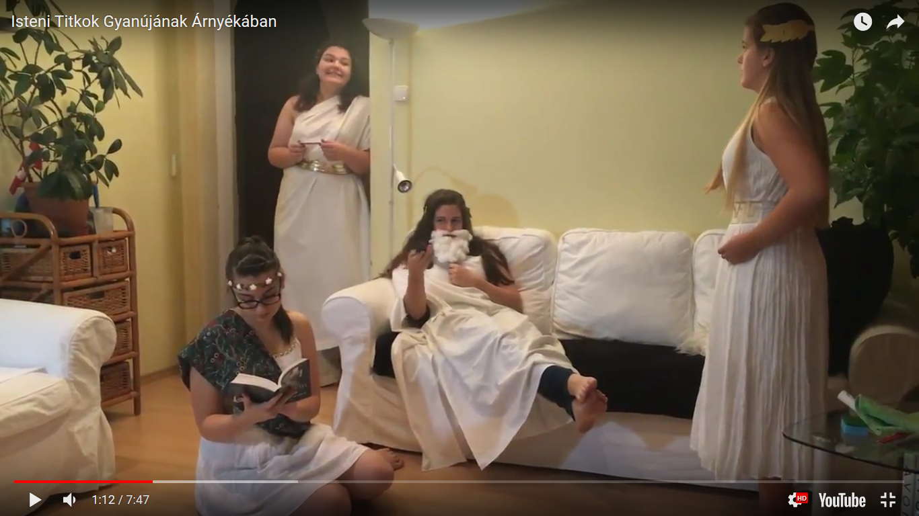
Digitális történetmesélés
Digitális történetmesélés

Slide 26
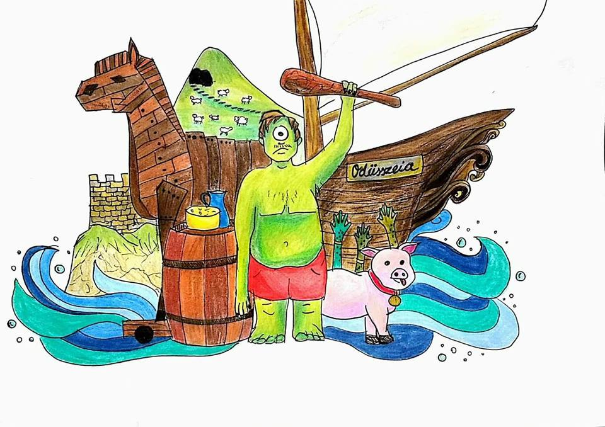
Rajzok, plakátok
Rajzok

Slide 27
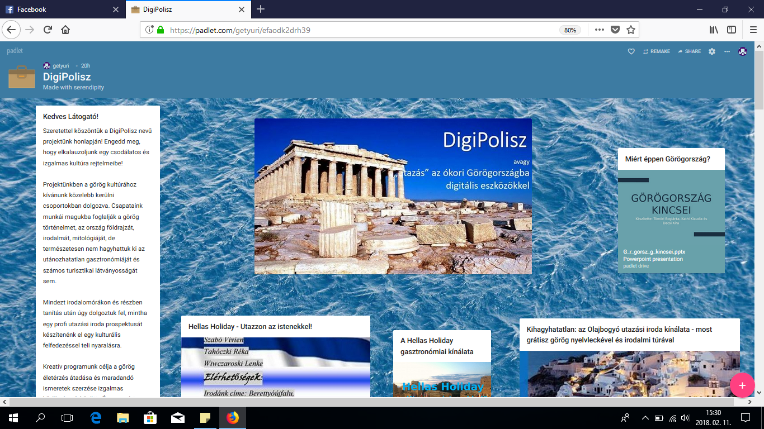
Digitális parafatábla

Slide 28
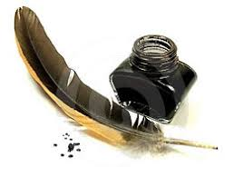
Kreatív írás
Ha én isten(nő) lennék
Aphrodité válasza Szapphónak
„Sok van, ami csodálatos…”
A pusztító ember
sajtóműfajok
marketing-versek

Slide 29
Tervezés, szervezés, mentorálás, Értékelés
kettős cél
kettős értékelés (esszé, TZ, gamification)
tanmenetbe illeszthetőség
tanórai és tanítást kísérő projektfeladatok (online felületen is)
folyamatos mentorálás (tanár&csapatkapitányok)
a projektalapú tanulás célja, a projekt lehetséges hozadékai (külső, belső)
rugalmas feladatbank

Slide 30
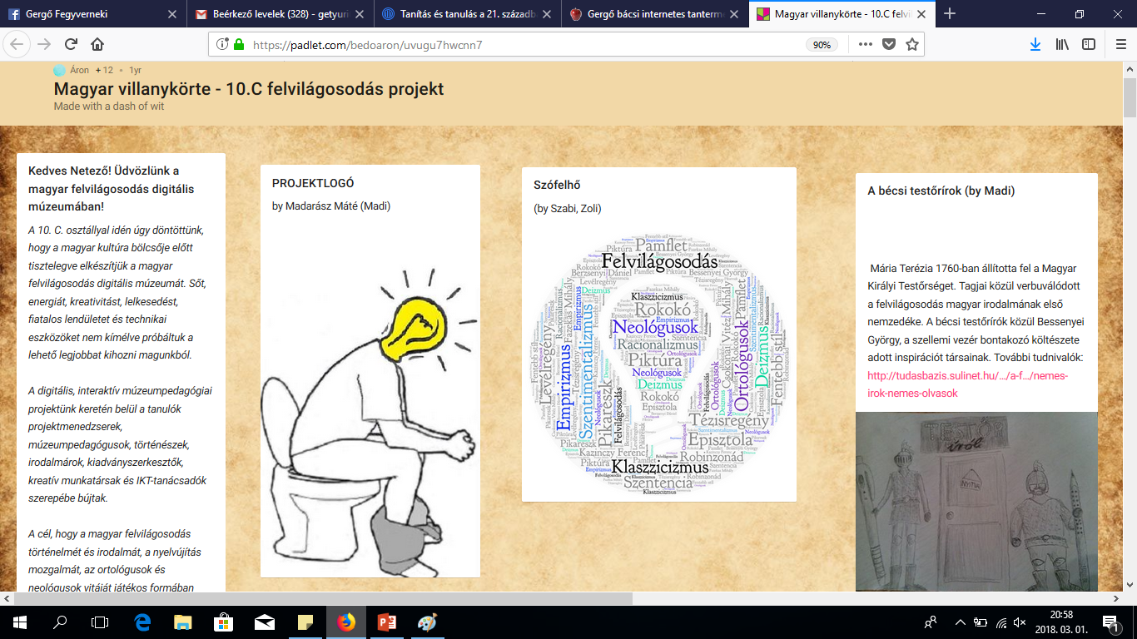
A Magyar felvilágosodás digitális múzeuma
A magyar villanykörte, avagy a magyar felvilágosodás (digitális) múzeuma
a magyar felvilágosodás irodalma & nyelvújítási mozgalom
digitális múzeum
múzeumpedagógia
pályaorientáció
tudásépítés és -megosztás
kultúra napi kiállítás

Slide 31
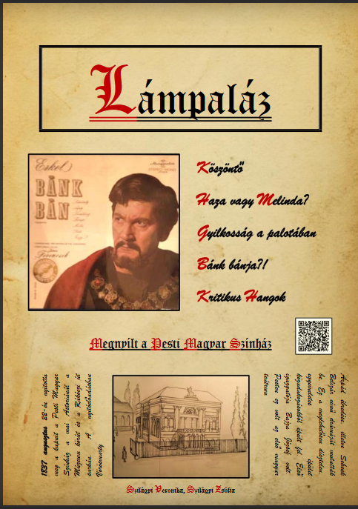
Ez nem felesleges dráma! Interaktív irodalmi újság
Ez nem felesleges dráma! A Bánk bán értelmezésétől az IKT-eszközökkel támogatott közös tudásépítésig
Harry Potter-es interaktív irodalmi újság → kiterjesztett valóság alkalmazás (Lámpaláz)
mobiltechnológia
színháztörténet és műelemzés
kreatív írás
pályaorientáció
tudásépítés- és megosztás

Slide 32
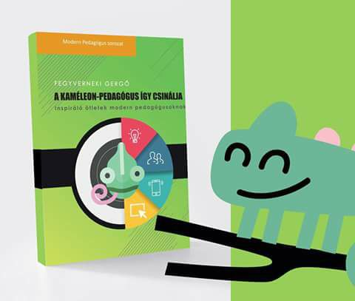
Köszönjük a figyelmet!

Slide 33
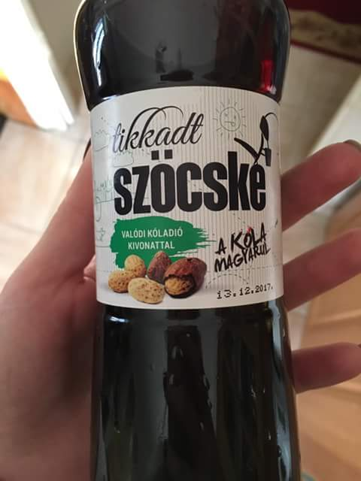
További ötletek: Gergő bácsi internetes tanterme
KÖSZÖNÖM A FIGYELMET!

